Slide 1
Smart MiniFab App
Edith Mannherz, Frank Waller, Oliver Brumberg, Daniel Birkmaier, Alexander Sterk, Christian Tolksdorf

Slide 2
Agenda
Das Vorgehensmodell
Die Projektmannschaft
Die Aufgabe
Projektbearbeitung
Reflexion

Slide 3
Scrum als Vorgehensmodell
Die Projektmannschaft ist unterteilt in:
Product Owner
Scrum Master
Das Team
Wichtige Rahmenbedingungen:
Kleines, selbstorganisiertes und multidisziplinäres Team
Räumliche Nähe der Arbeitsplätze und enge Kommunikation im Team
Artefakte:
Product Backlog
Sprint Backlog
Gantt-Diagramm

Slide 4
Scrum Workflow

Slide 5
Die Projektmannschaft
Product Owner:
Christian Tolksdorf
Scrum Master:
Alexander Sterk
Team:
Frank Waller
Oliver Brumberg
Edith Mannherz
Daniel Birkmeier

Slide 6
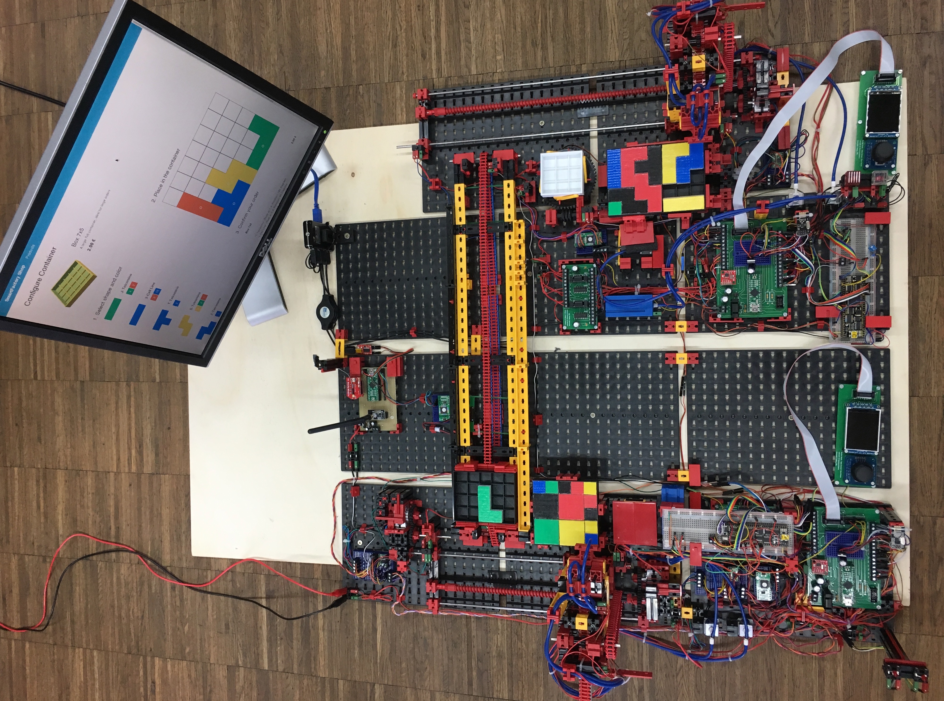
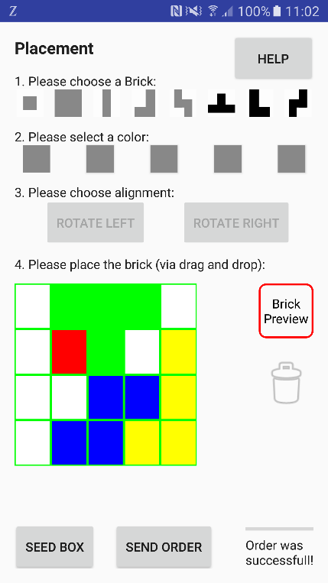
Die Aufgabe
Erstellung einer App zur Steuerung einer „Smart MiniFab“

Slide 7
Projektbearbeitung

Slide 8
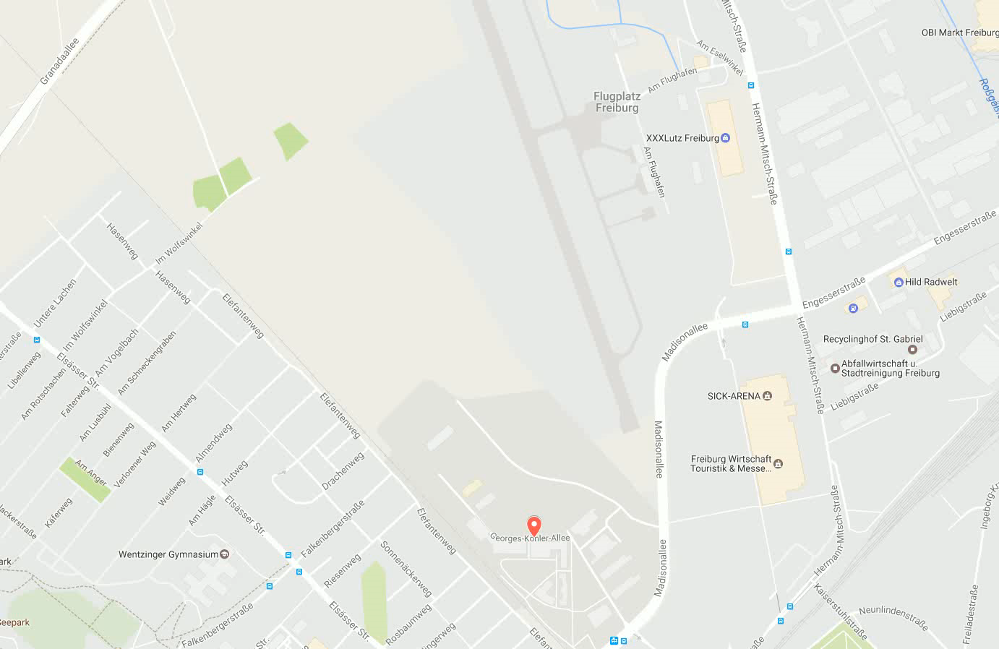
„räumliche Nähe“

Slide 9





Umgang mit der fehlenden „räumlichen Nähe“ und der Doppelbelastung durch die Berufstätigkeit
Verwendung von alltäglichen, digitalen Kommunikationskanälen
Digitaler Product- und Sprint Backlog:
Ausweitung der Sprintzeiträume im Scrum Workflow:
Weekly
Scrum

Slide 10
Projektphasen
Konzeptphase:
FMEA
Bestimmung der verwendeten Toolkette
Softwarearchitektur
Bedienungs- und Anzeigekonzept
Abstimmung von Schnittstellen
Vorstellung und Bestätigung der Ergebnisse mit dem Kunden
2. Implementierungsphase:
Erarbeitete Konzepte werden umgesetzt
3. Inbetriebnahme Phase
Debugging und Steigerung der Robustheit
funktionaler/optischer Feinschliff

Slide 11
Sprintverläufe
Sprint 1
18.12.2016 Sprint 2
08.01.2017 Sprint 3
29.01.2017 Sprint 4
19.02.2017 Sprint 5
Weeklys:
16.12.2016
Weeklys:
23.12.2016
30.12.2016
06.01.2016
Weeklys:
13.01.2017
20.01.2017
27.01.2017
03.02.2017
10.02.2017
17.02.2017
Weeklys:
Weeklys:
26.02.2017
03.03.2017
10.03.2017 Sprint 6
Weeklys:
10.03.2017
Konzeptphase
Implementierungsphase
Inbetriebnahme Phase

Slide 12
Konzeptphase
Bild von FMEA
Toolentscheidungen

Slide 13
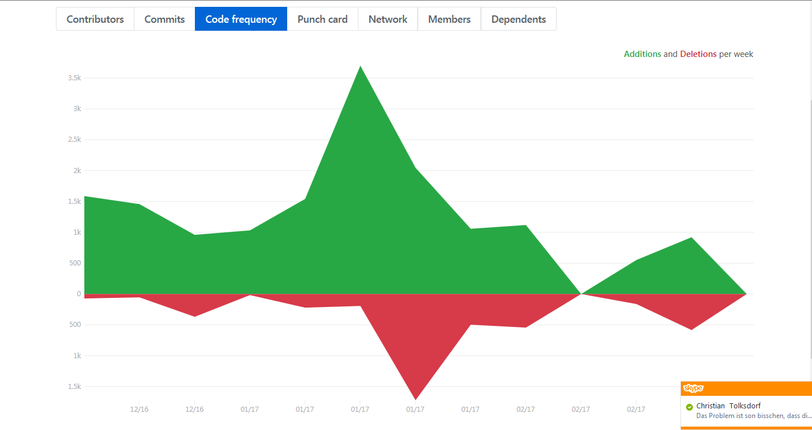
Implementierungsphase

Slide 14
Inbetriebnahme Phase

Slide 15
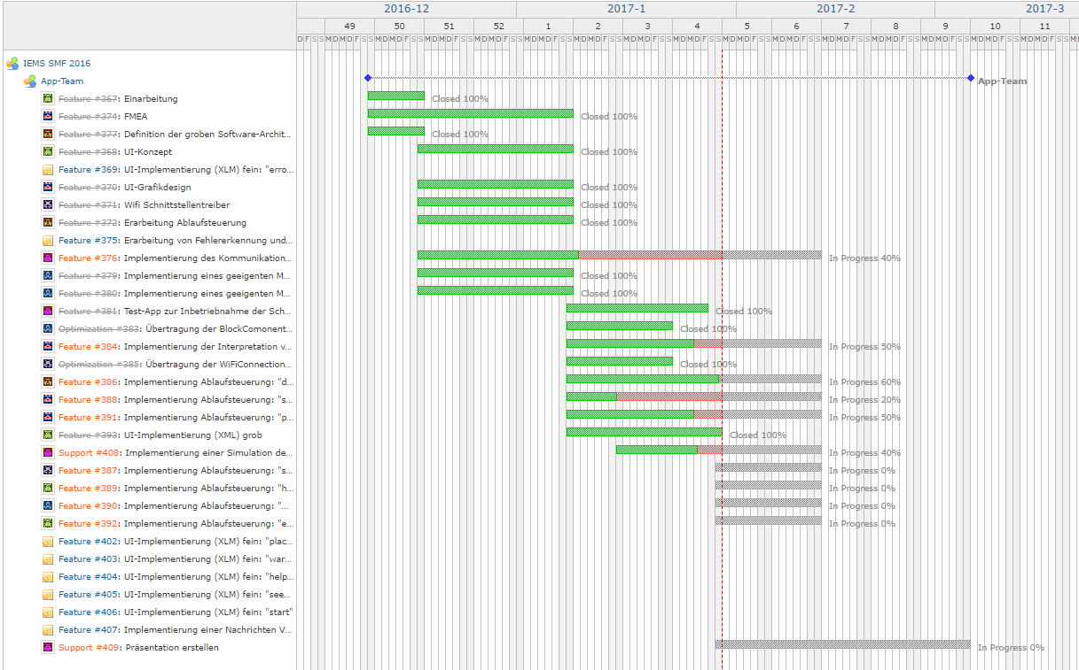
Gantt-Diagramm nach Sprint 3

Slide 16
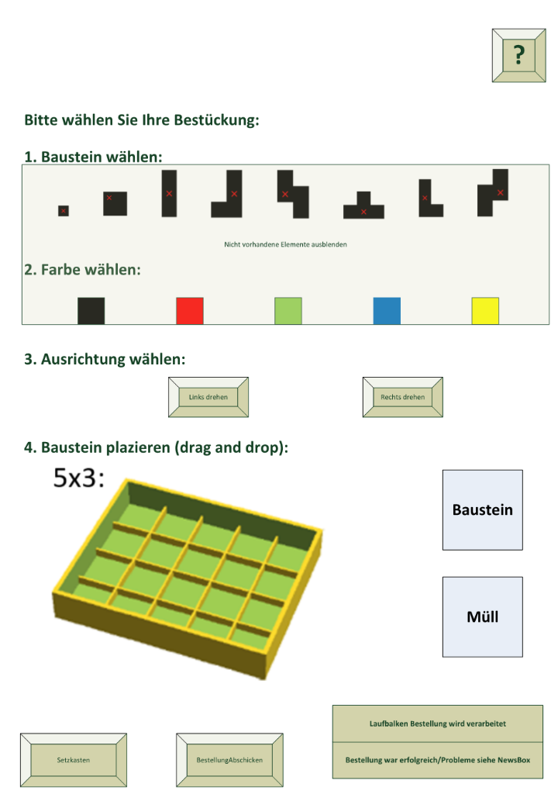
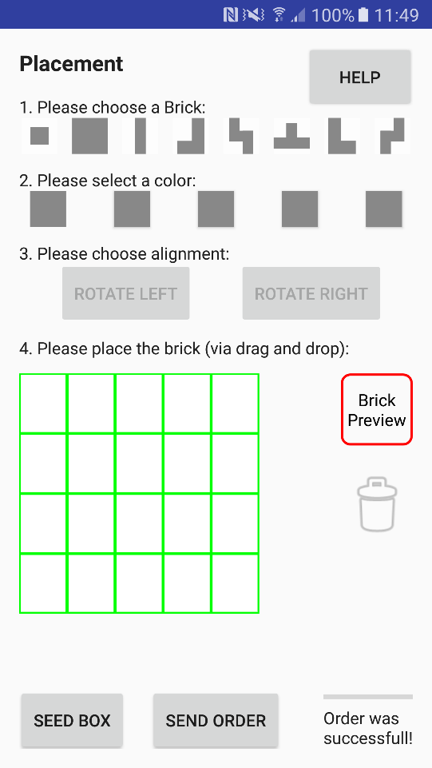
Das Produkt
Vom Konzept zur Implementierung:

Slide 17
Reflexion

